Slide 1







accueil
Nos services
localisation
contact
Bienvenu chez Mokolo digital solution
Votre site de montage et vente de tous types de site a des prix imbattable sur le marché
Mokolo center.fr
Conditions générales de vente| contacts
Création de site | 2023

Slide 2
accueil
Nos services
localisation
contact
Bienvenu chez Mokolo digital solution
Brocanter
Location voiture
Hôtel
Motel
…etc.
Votre site de montage et vente de tous types de site a des prix imbattable sur le marché
Mokolo center.fr
Conditions générales de vente| contacts
Création de site | 2023

Slide 3
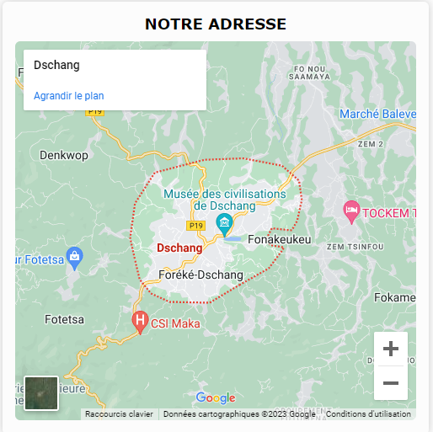
localisation
accueil
Nos services
contact
Rejoignez-nous !!!
Envoyer un message
nom
email
Object
commentaires
envoyer
Mokolo digital solution Copyright 2023

Slide 4

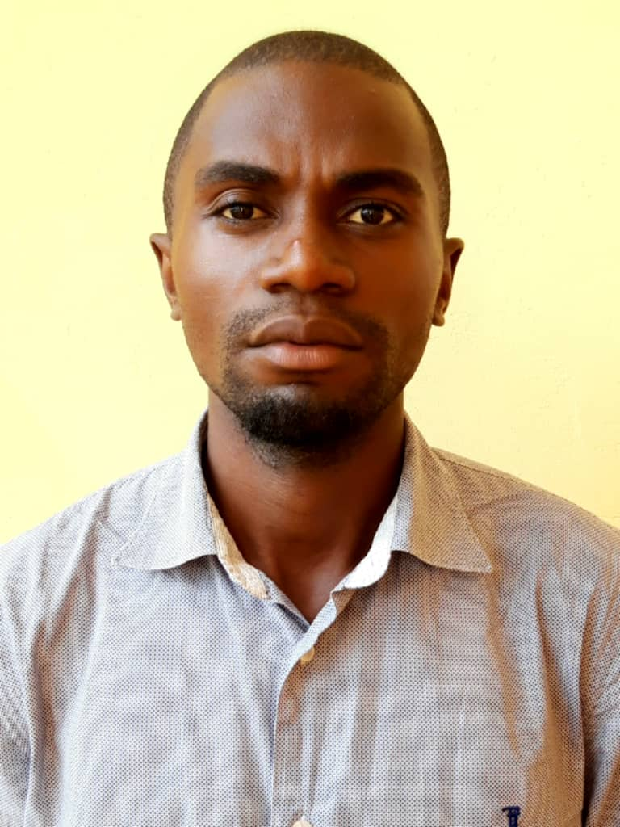

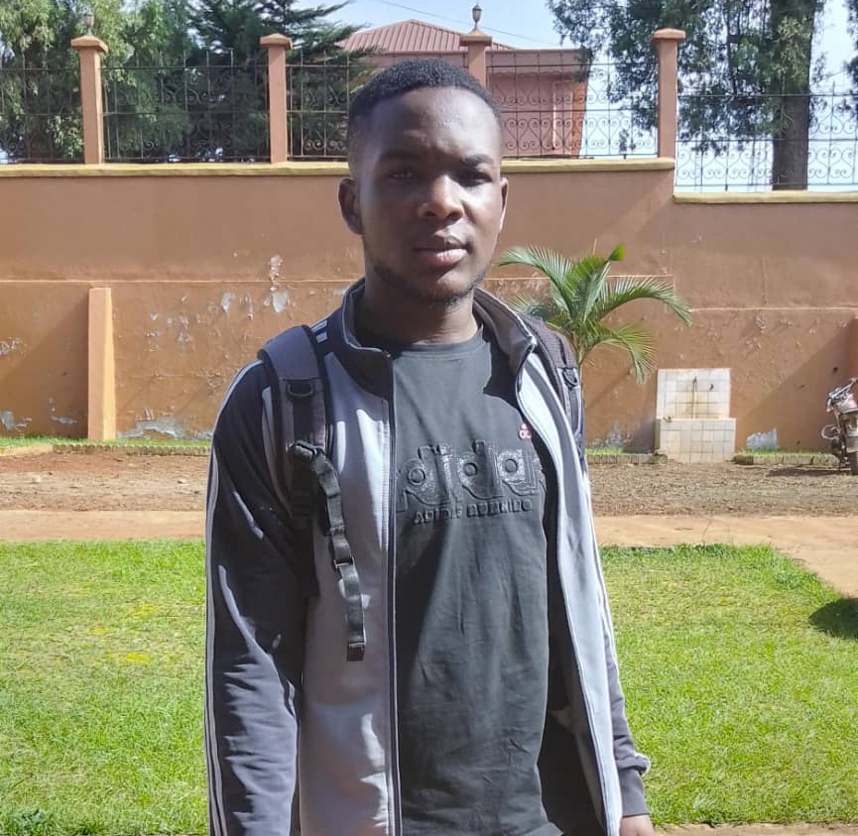
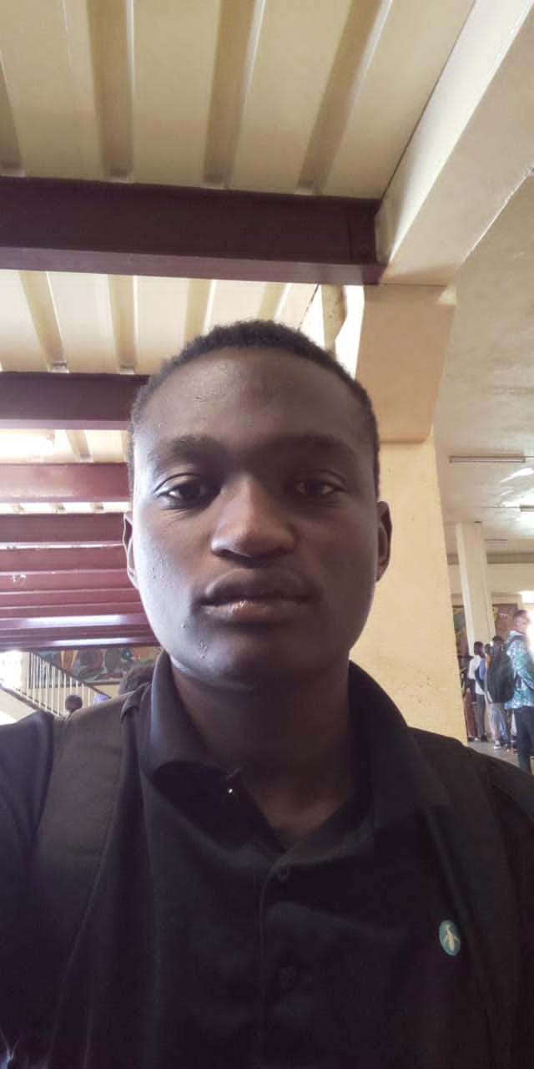
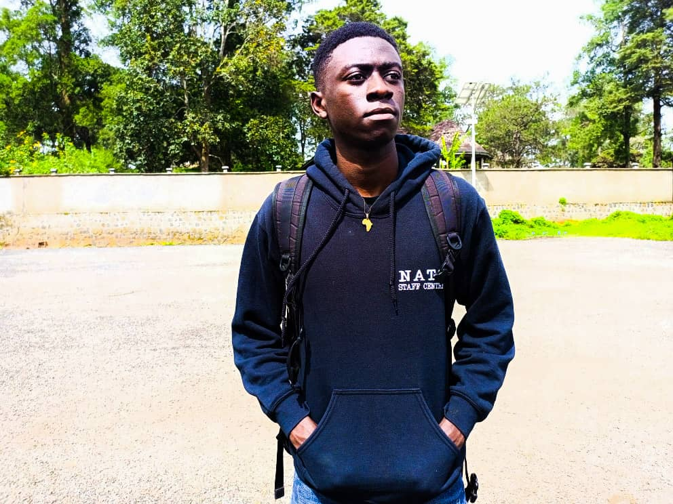

Nos services
contact
accueil
localisation
NOTRE PERSONNEL
Mike KOUAM
(PDG)
POUHO AMBEP Régis Rony
(DG)
TCHEUETCHEU NATHANAEL
(Charge des ressources humaines)
DJIOFACK TIOFACK Marcel Jason
(HTML-CSS-JS-PHP)
DJIOFACK TIOFACK Marcel Jason
(HTML-CSS)
DJIOFACK TIOFACK Marcel Jason
(DESIGN)
TOWA NGATCHOUET Joséphine
(secrétaire générale)
mikekouam1@gmail.com
Mokolo digital solution Copyright 2023

